Slide 1
EE215A Project: Router with Dijsktra & A*
陈义飞 2023233122
周雨欣 2023131094
Notes:
大家好，我们小组的Project是router， 我们采用了Dijsktra 和A*方法分别对不同的testbench进行了测试，并将布线结果可视化进行了输出

Slide 2
PART 1
Introduction of Our Routing Algo
Contents
PART 2
Optimization With A* Algo
PART 3
Time, Cost, Accuracy Results
Notes:
我们的报告主要分为三个部分，第一个部分是介绍我们的布线算法
第二个部分是介绍我们如何用A*算法进一步进行加速
第三个部分则是展现我们布线算法的结果和

Slide 3
Introduction: Dijsktra with Heap Optimization
Dijsktra:
Router:
S | 1 | 1 | 1 | 1 | 1
1 | 1 | -1 | 1 | 2 | 1
1 | 1 | -1 | 1 | 2 | 1
1 | 1 | -1 | 1 | 1 | 1
1 | 1 | -1 | 1 | T | 1
2 | 1 | 1 | 1 | 2 | 1
Sort Before Route: Route the closer nets first
Heap Optimization: Choose the nearest grid with minimal cost with the lowest time complexity
Direction definition: Up, Down, Left, Right, Layer Up, Layer Down
Path Grid for Tracing back: record the reverse direction
Stuck the Path once Routed: If we have finished routing a path from S to T, mark the path with -1
Not Good Enough!
Notes:
首先，我们利用了堆优化后的dijsktra进行布线从而减少了搜索最近节点的时间
其次，在布线之前，我们会计算netlist文件中每个起点到终点的Manhattan距离进行排序，优先对距离较近的节点对进行布线
在我们的dijsktra中，我们定义了上下左右以及不同layer之间切换总共六个方向进行探索，并构建了一个路径矩阵记录反方向以回溯整条路径
当一条路径布线完啦之后，这条路径所经过的节点值会修改为-1，从而阻塞后续节点进行布线.
但是如果直接这样去进行布线，其结果往往不尽人意，许多节点对我们会发现无法去进行布线，因此我们进一步采用了Advanced Routing中提到的方向偏好的方法

Slide 4
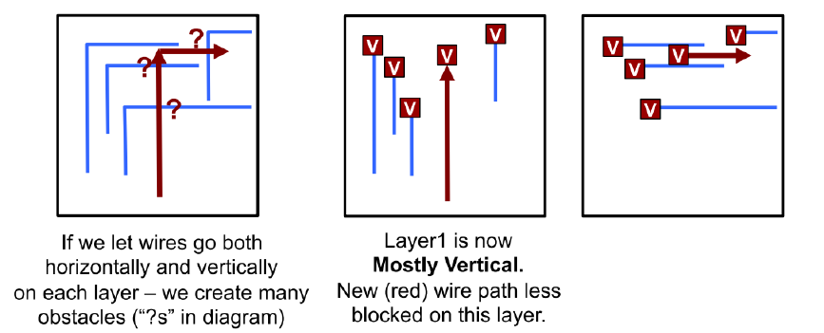
Advanced Routing: Preferred Direction
If failed, route again without any restriction
Notes:
如果不使用路径偏好的方法，我们的布线会给后续布线引入更多的障碍。
因此
在我们的实现中，我们令Layer1 偏好垂直布局， Layer2偏好水平布局，如果布局失败了，那么我们再重新用原始的方法再进行一次布线。

Slide 5
Advanced Routing: Preferred Direction
Layer1 tends to be arranged horizontally, while Layer2 tends to be arranged vertically.
 | Without Preferred Direction |  | With Preferred Direction
TestBench | Accuracy | Cost | Accuracy | Cost
bench1 | 20/20 | 372 | 20/20 | 372
bench2 | 20/20 | 1822 | 20/20 | 2493
bench3 | 16/16 | 473 | 16/16 | 2655
bench4 | 15/15 | 1793 | 15/15 | 1807
bench5 | 116/128 | 11906 | 128/128 | 12066
fract2 | 111/125 | 10040 | 125/125 | 11888
primary1 | 687/830 | 1318805 | 830/830 | 119771
industry1 | 950/1000 | 574864 | 1000/1000 | 406131
Notes:
方向偏好带来的结果是十分理想的。
在bench5, fract2, primary1, industry1这四个testbench中，利用方向偏好我们达成了百分百布线的效果。
但问题又随之而来，对industry1进行布线的时候我们发现其时间消耗的比较长，究其原因我们认为Dijsktra的搜索空间太大了，
因此我们使用A*算法来减少空间的搜索来进一步减少布线所需要的时间

Slide 6
A Star Optimization:
Algorithm
Add a heuristic function h(x,y) to accelerate the whole routing
Heuristic function: Consistent and Admissible
h(x,y,l) = Manhattan Distance to end + Bend Penalty + Via Penalty
Heap Adjust: Choose minimal cost -> Choose the minimal cost + h(x,y,l)
Notes:
对于A*算法而言，我们需要去设置一个合理的启发式函数， 我们的启发函数h(x,y)的设置就如ppt所示，
它能够满足一致性和可接受性。具体证明会体现在report中。
对于一个坐标点(x,y,l) 我们首先计算他到终点的Manhattan距离，
其次，当它和终点横轴的值或者纵轴的值不相同时，路径必然会弯折，因此需要再加上Bend Penalty
最后，但这个坐标点和终点不在同一个layer时，我们必然需要进行layer之间的跨越，因此需要再加上Via Penalty。
除此之外，我们的A*算法也沿用了Dijsktra的堆优化来保证速度。

Slide 7
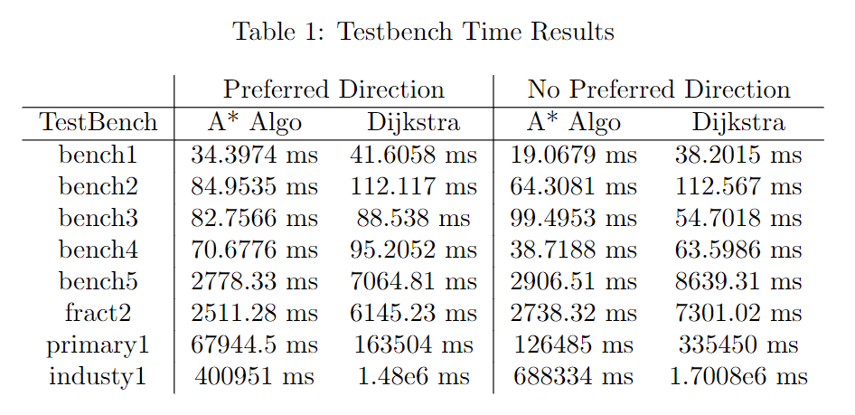
Time Results
Notes:
这张图是汇总了不同testbench利用不同算法的运行时间
可以看到A star算法极大地减少了搜索的空间，加速十分明显，对于所有的testbench其速度都优于Dijkstra算法
对于industry1这种大规模地layout，A star算法能够达到大约2.73倍的加速

Slide 8
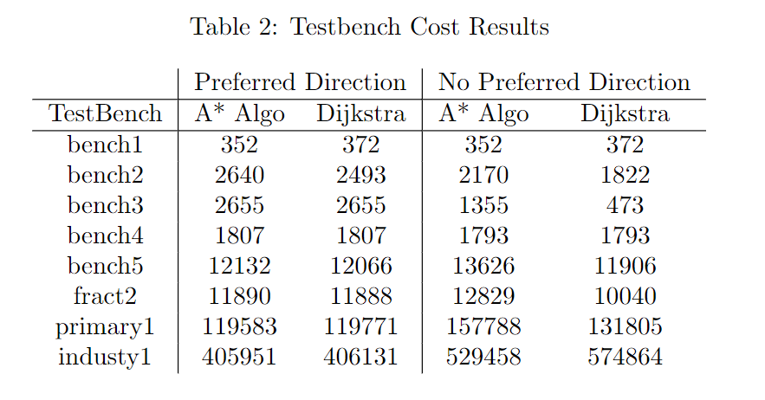
Cost Results
Notes:
接下来我们继续来看一下每个testbench运行了不同算法的cost
对于我们所设置的启发式函数而言，它在减少了搜索空间的同时，保证了整体的cost并不会和Dijkstra相差太多，对于primary1和industry1这种比较复杂的layout而言，它的cost能够有进一步提升。
如果要进一步再减少cost，则需要更好的启发式函数来进行计算。

Slide 9
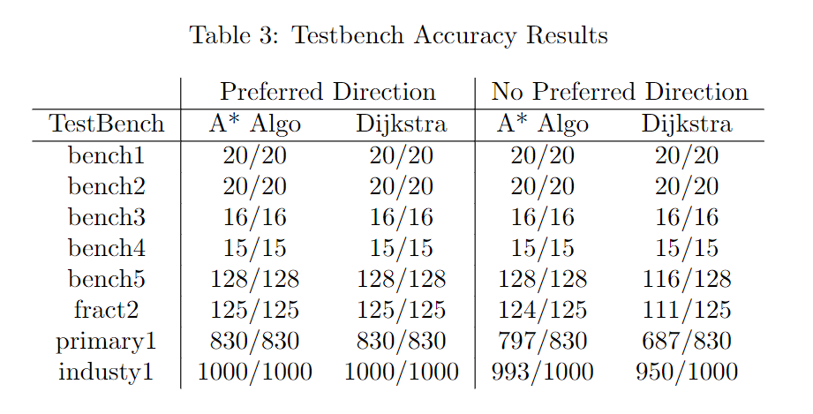
Accuracy Results
Notes:
最后我们看一下布线的成功率
利用Adavanced Routing中的方向偏好，A* 算法和Dijkstra都能完成所有节点对的布线。
对于没有使用方向偏好的实验结果，A* 算法的成功率也远远优于Dijkstra算法。

Slide 10
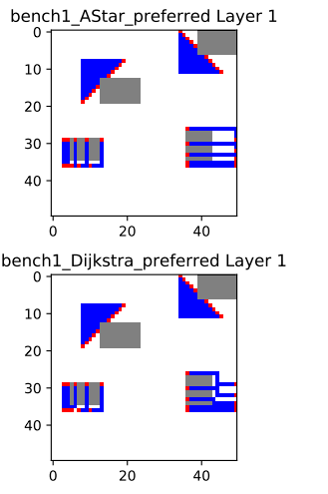
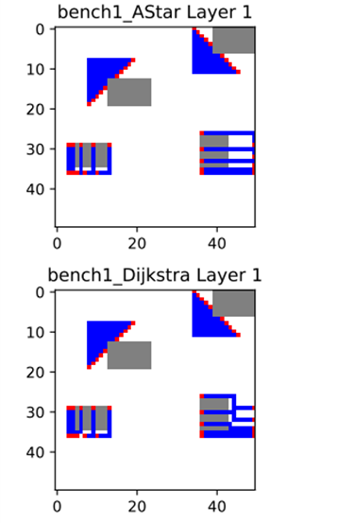
Results: Bench1
Notes:
最后我们简单对我们的布线结果进行了可视化的输出，
Bench1 是只有单层的layer

Slide 11
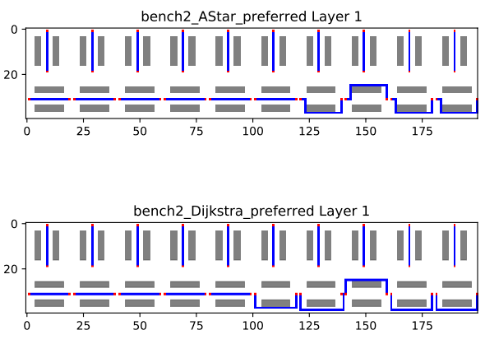
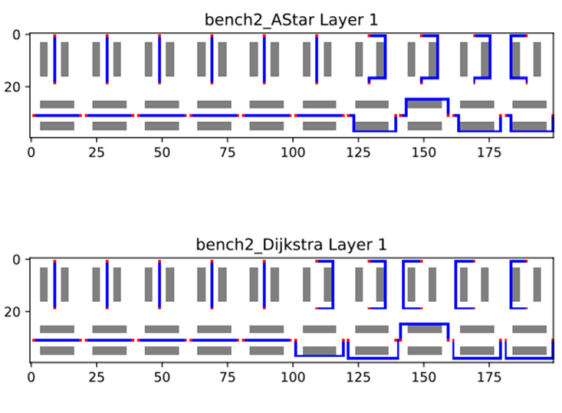
Results: Bench2

Slide 12
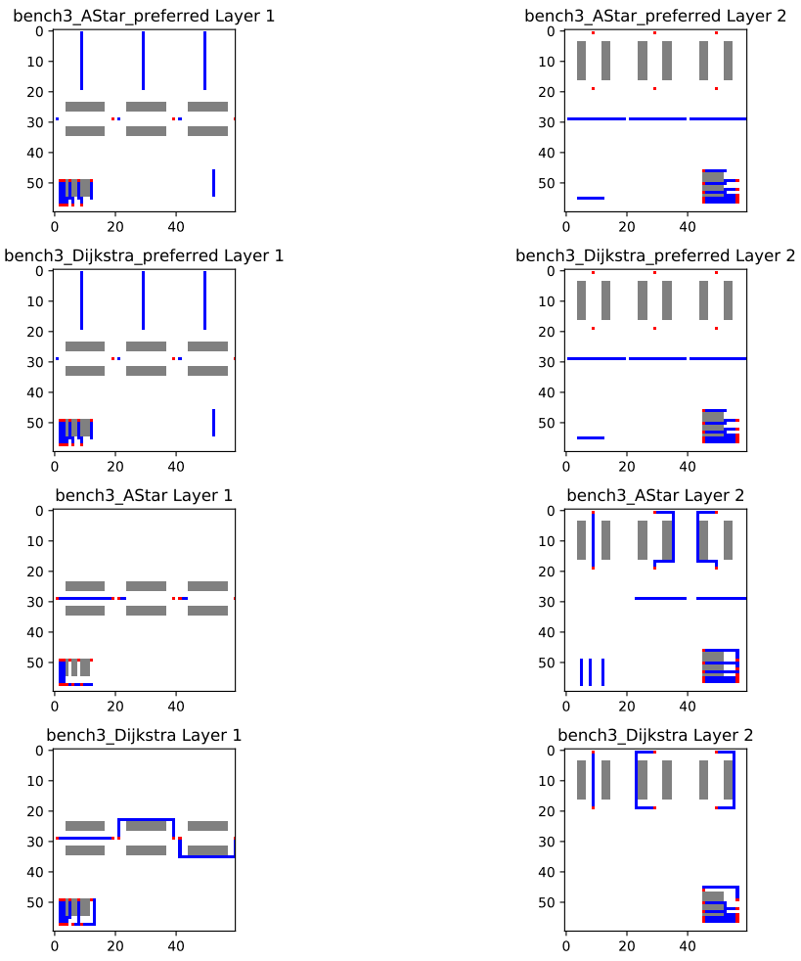
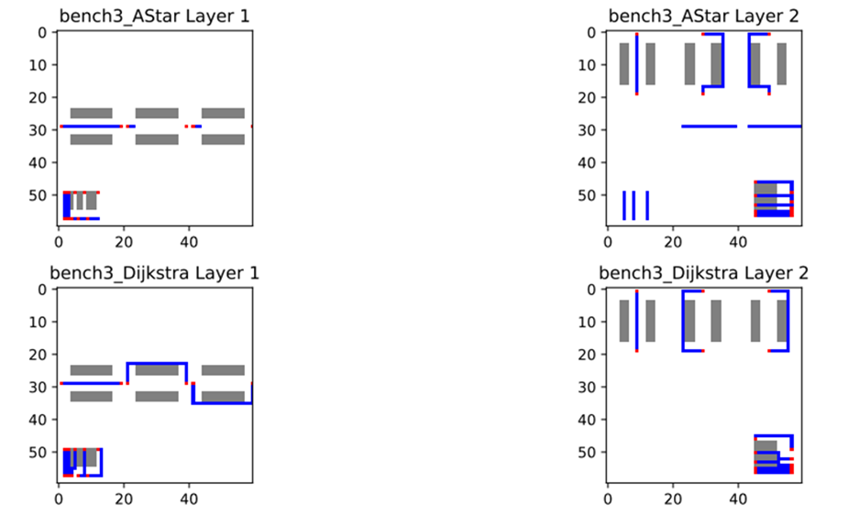
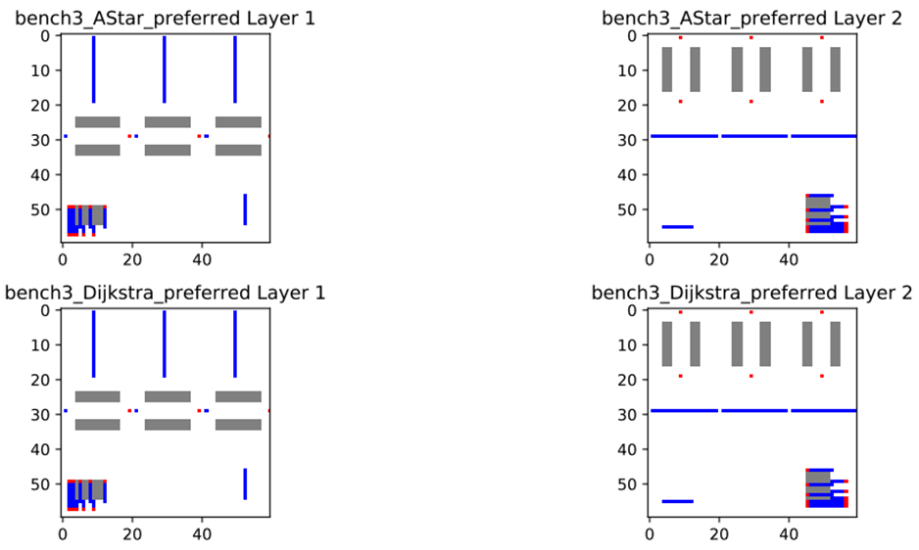
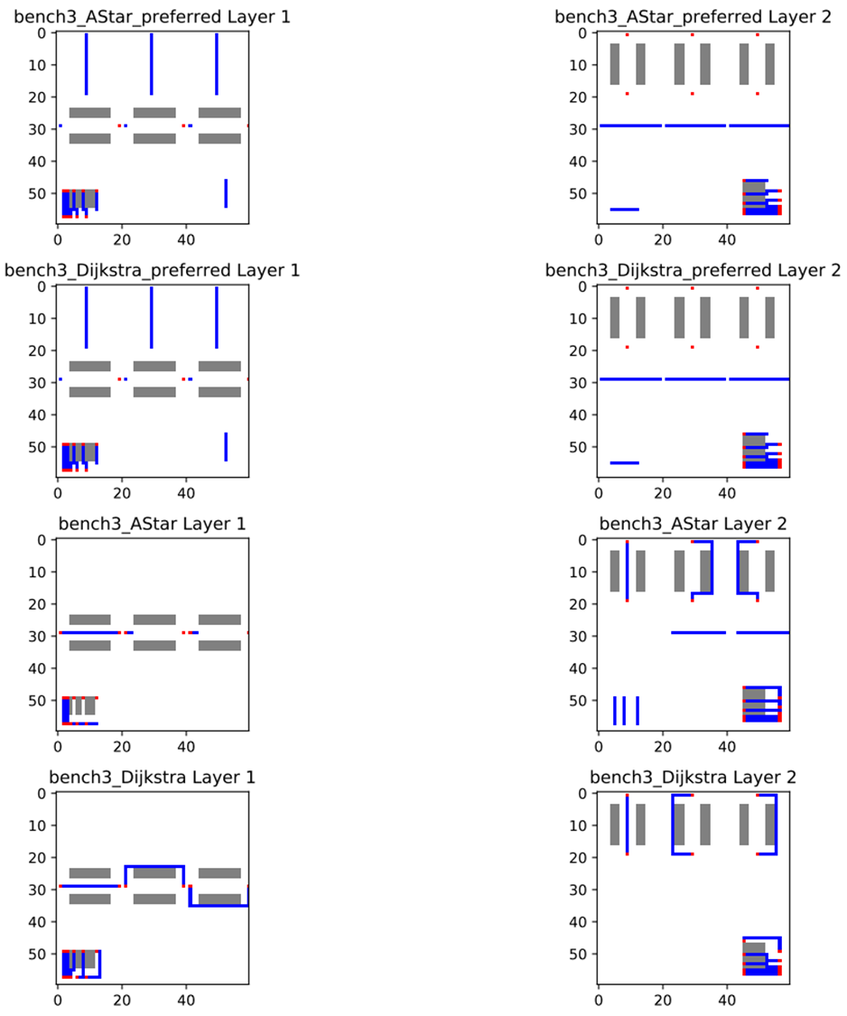
Results: Bench3

Slide 13
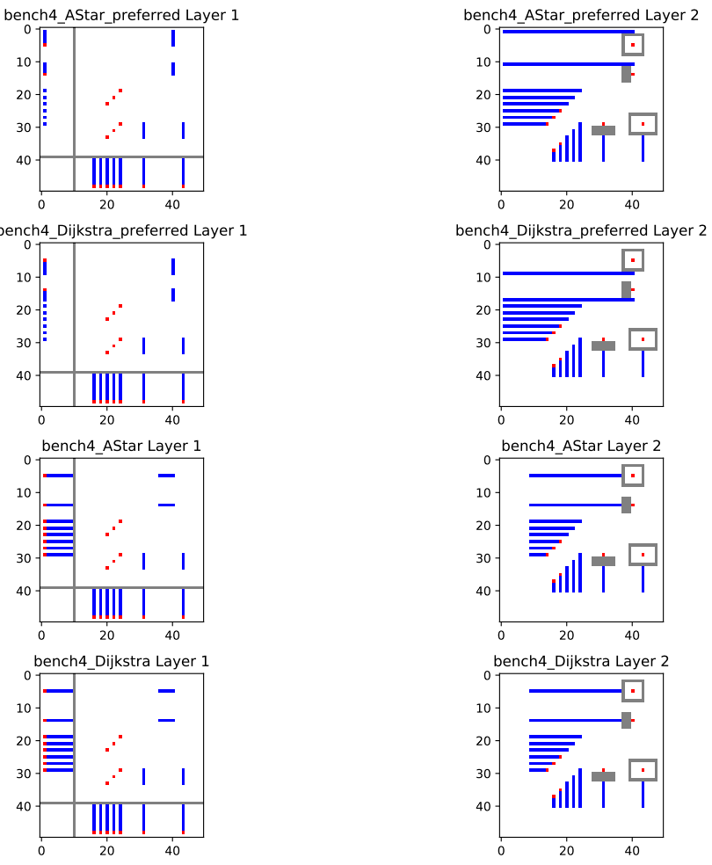
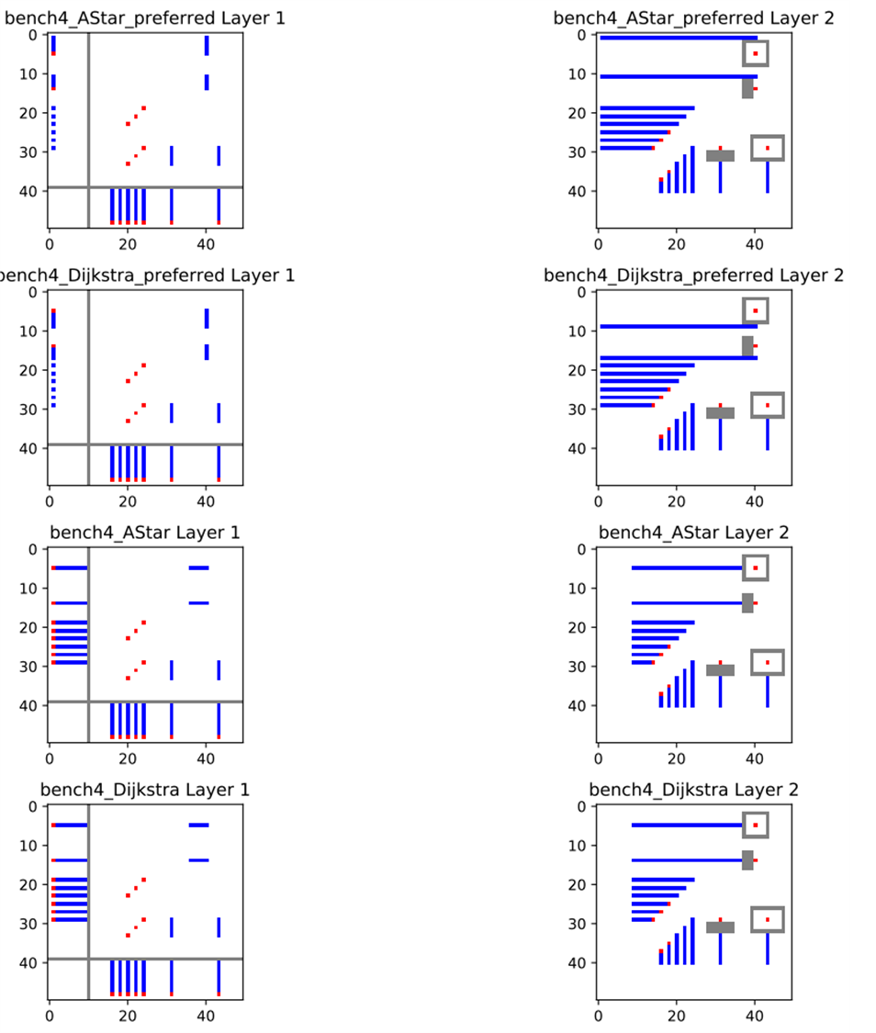
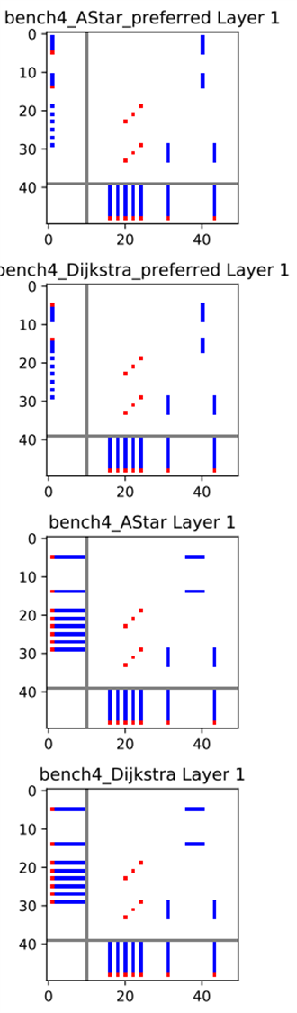
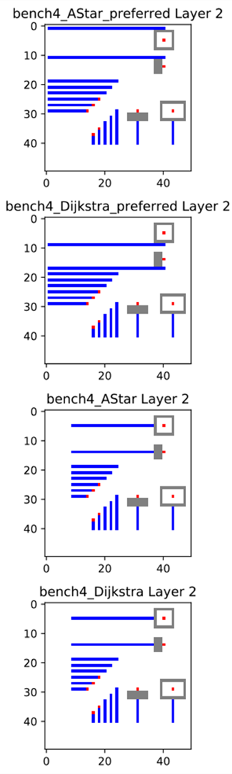
Results: Bench4

Slide 14
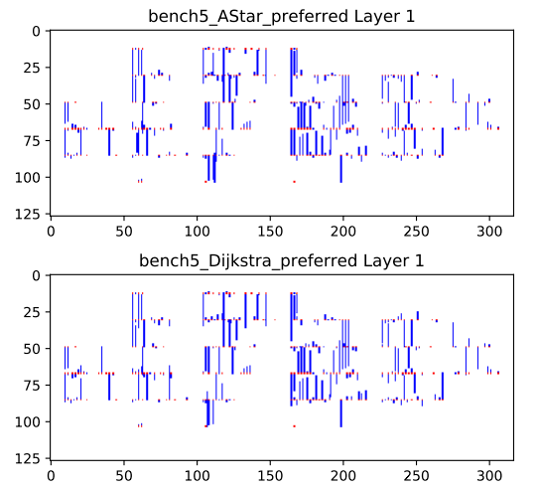
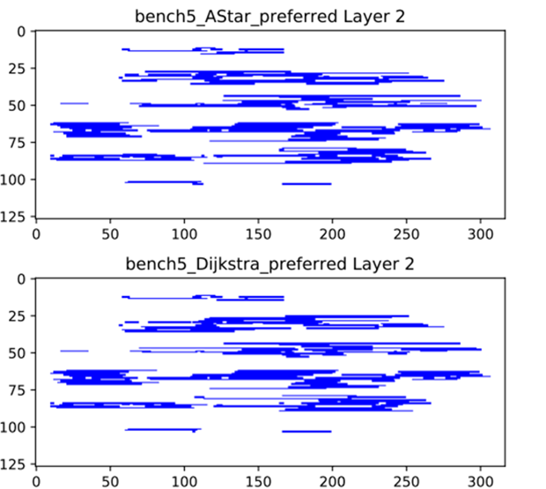
Results: Bench5

Slide 15
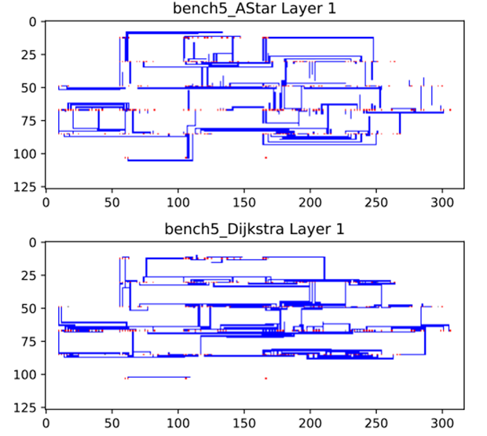

Results: Bench5

Slide 16
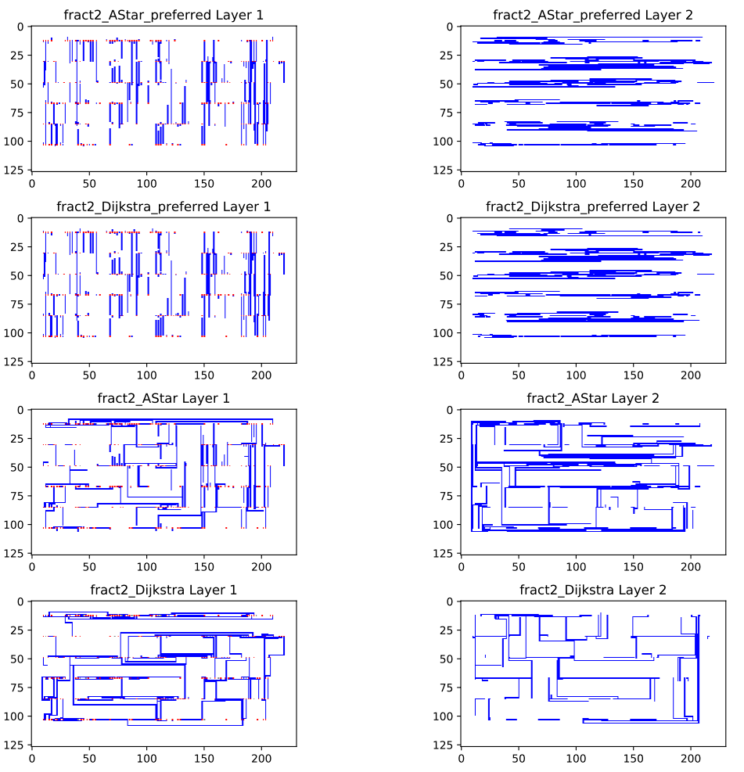
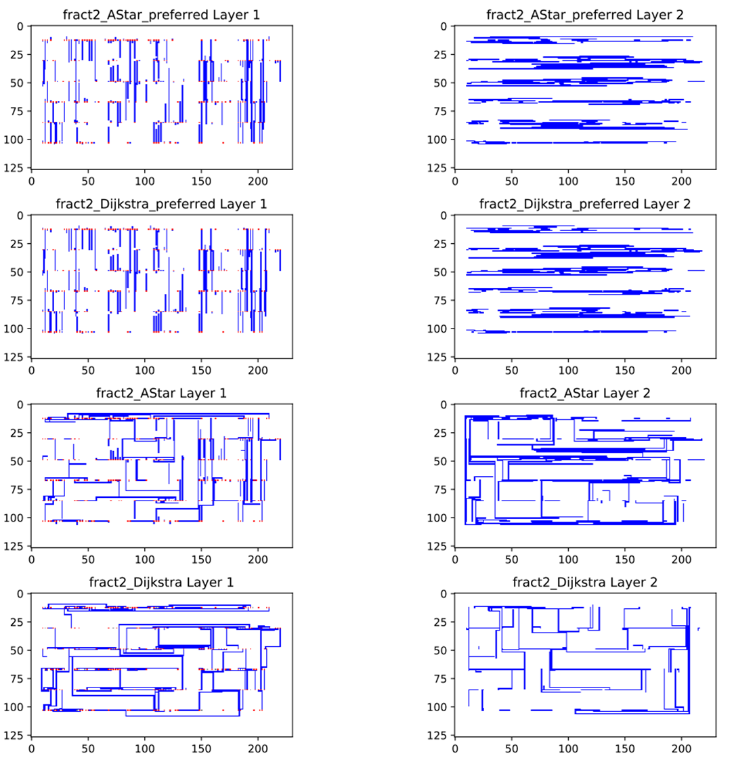
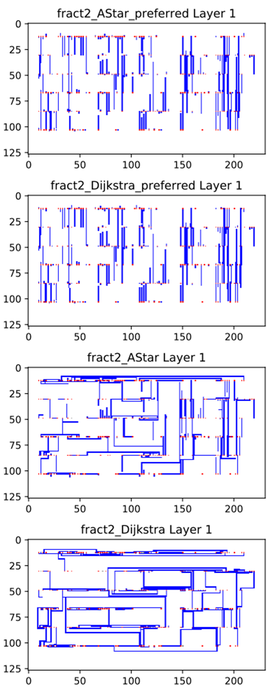
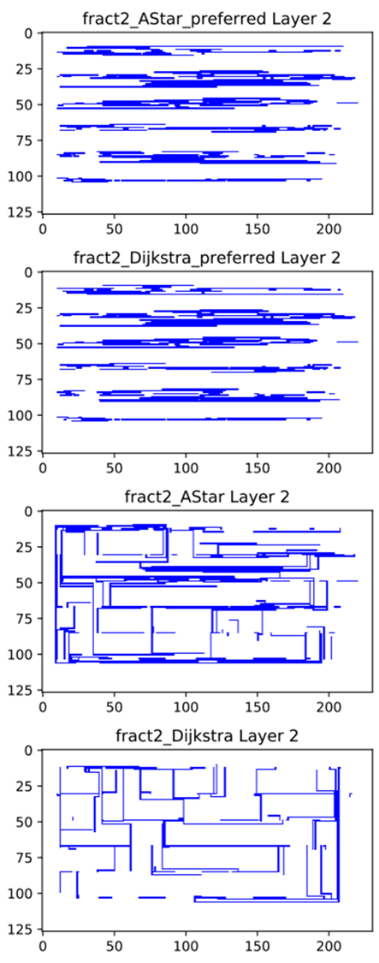
Results: Fract2

Slide 17
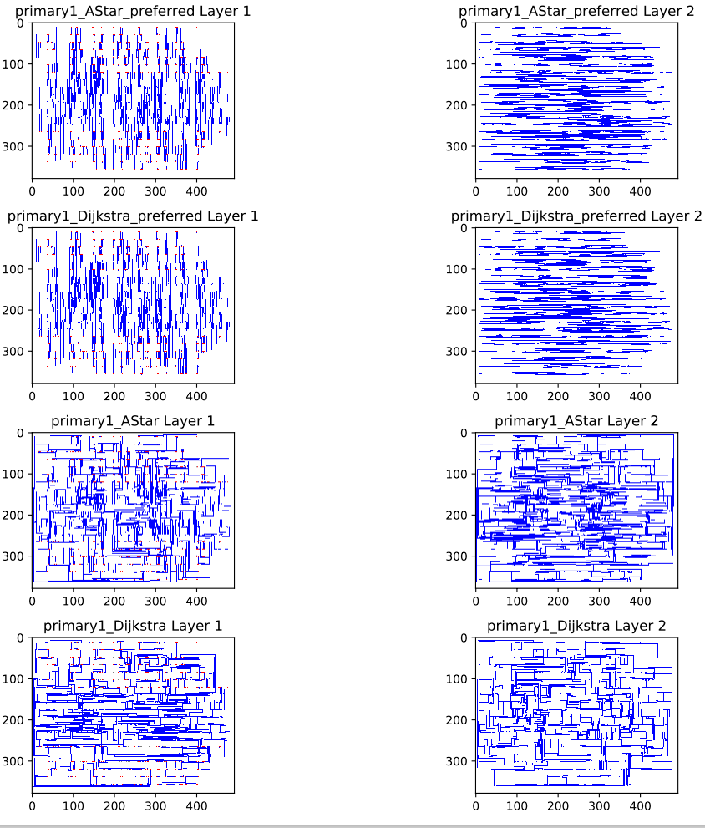
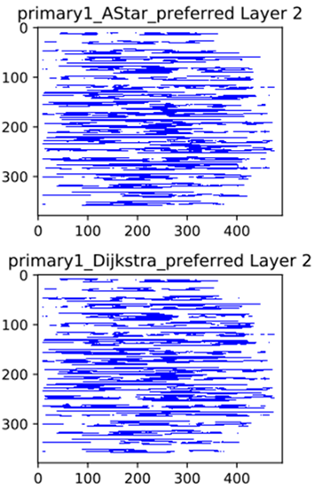
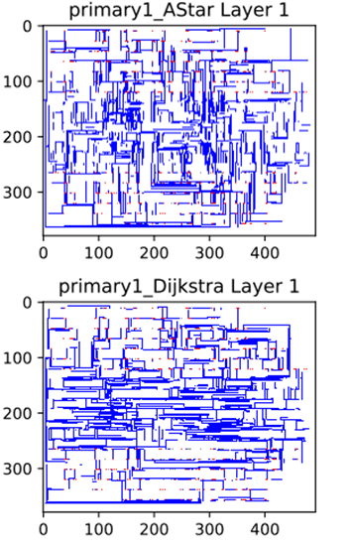
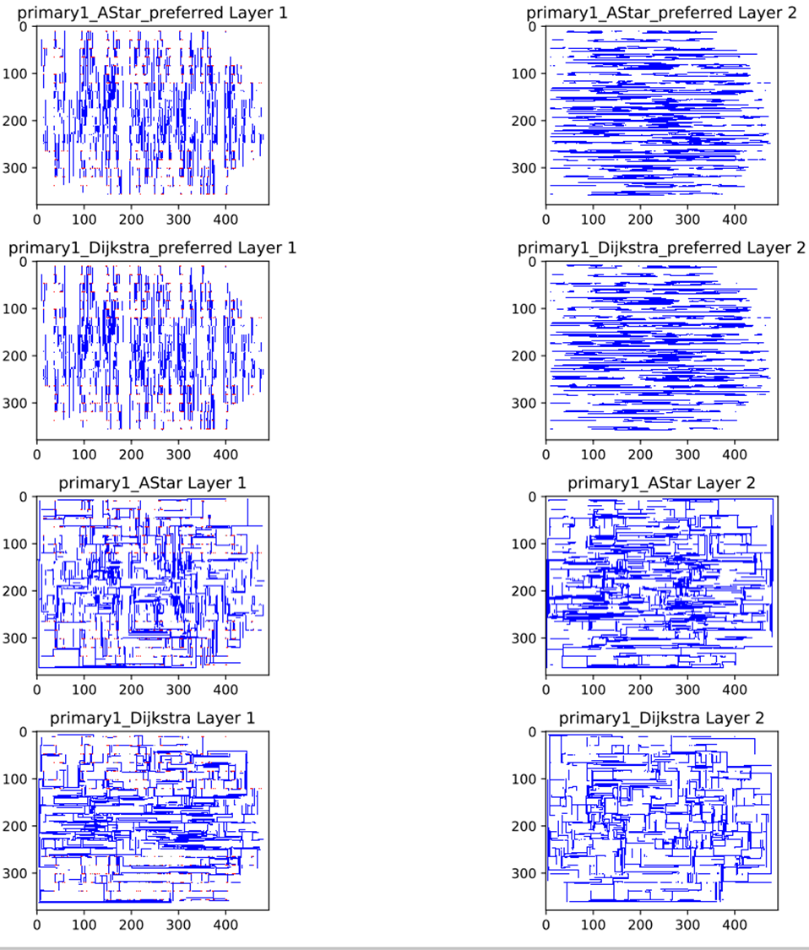
Results：Primary1

Slide 18
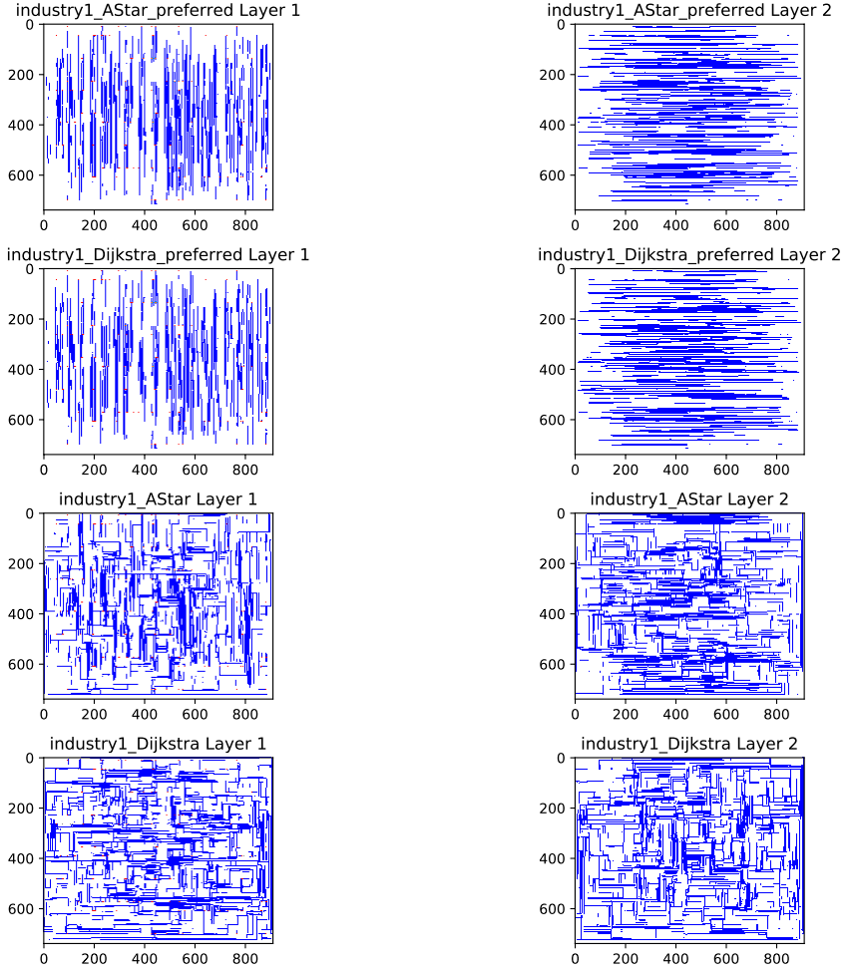
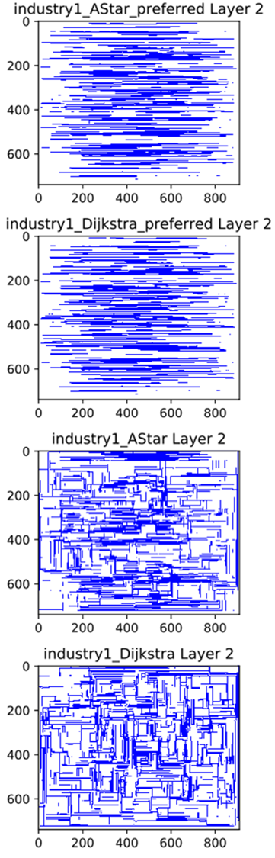
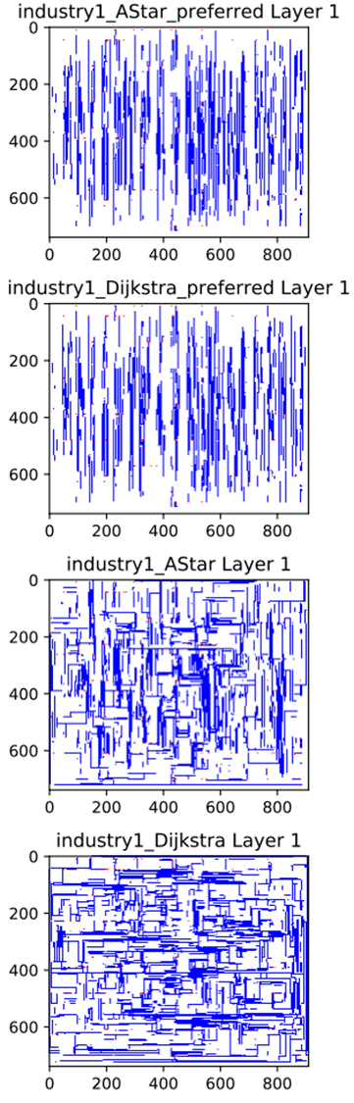
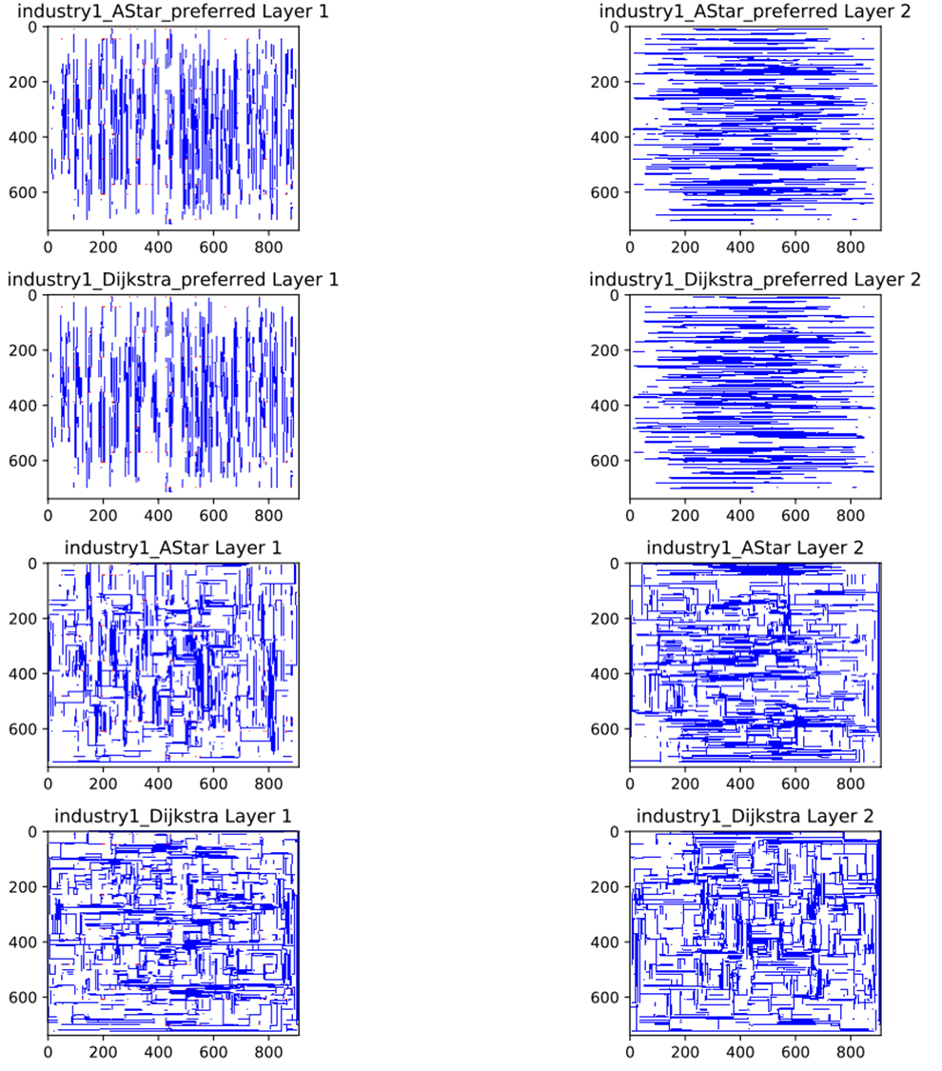
Results: Industy1

Slide 19
THANKS

